Slide 1
Erofs: A New Application in Container Image
徐静波 阿里云
尹欣 字节跳动

Slide 2
1
Part One
Erofs introduction and roadmap

Slide 3

Intro to EROFS
What’s EROFS
EROFS (Enhanced Read-Only File System)，内核原生的高性能只读文件系统，始于 late 2017，Linux 5.4 合入主线
为容器镜像场景深度优化
Why EROFS
OCI 标准镜像是分层增量构建的 tar.gz 压缩包，格式限制了云原生场景下的新需求，e.g.
细粒度去重 (layer 粒度去重)
直接挂载 （unpack & cleanup，性能问题，缺少数据完整性保护）
page cache 共享 (layer 粒度 page cache 共享，但是 layer sha256 很容易发生变化)
按需加载等
为容器镜像场景深度优化的内核文件系统
Mountable Kernel Filesystem
内核主线原生的高性能只读文件系统，可直接挂载
Reproducible Image Building
元数据 (e.g. directory entries, extended attributes) 按照名称字典序排序

Slide 4
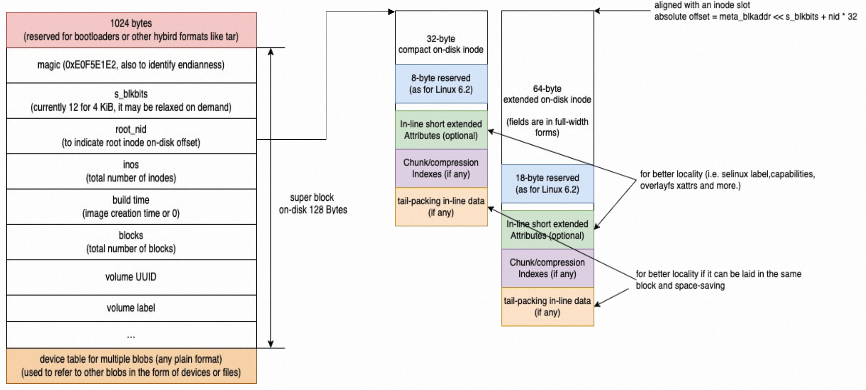
Intro to EROFS (cont.)
Minimal Metadata
on-disk superblock (128 bytes) & two version inodes (32 and 64 bytes)

Slide 5
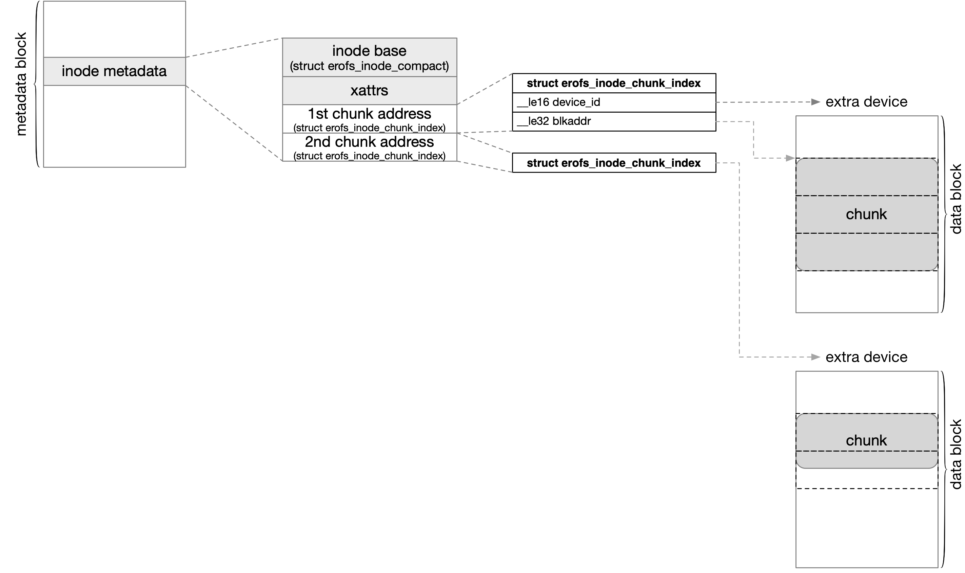
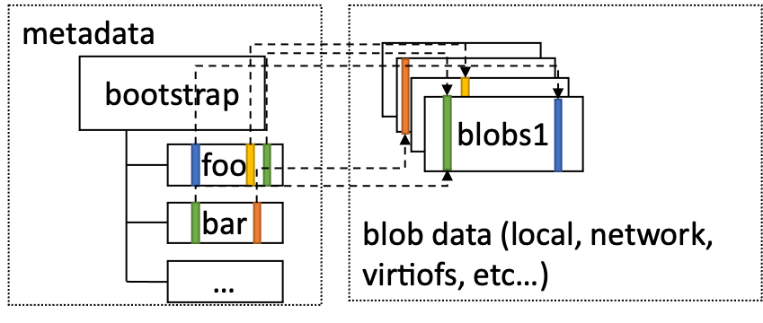
Intro to EROFS (cont.)
Reduced Duplication
multi devices/blobs (a.k.a layer)
chunk based deduplication (e.g. deduplication in same layer)

Slide 6
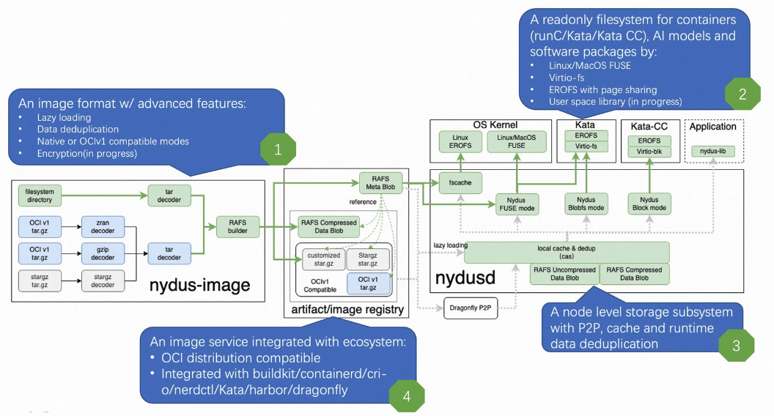
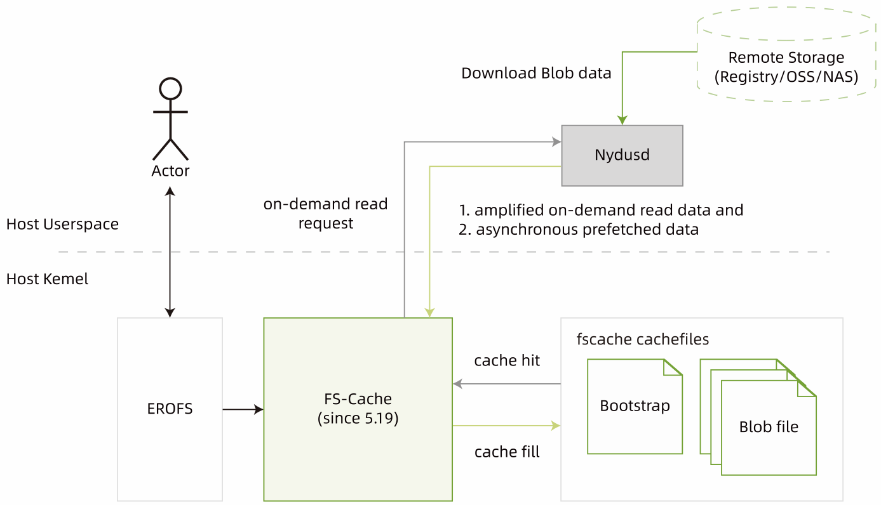
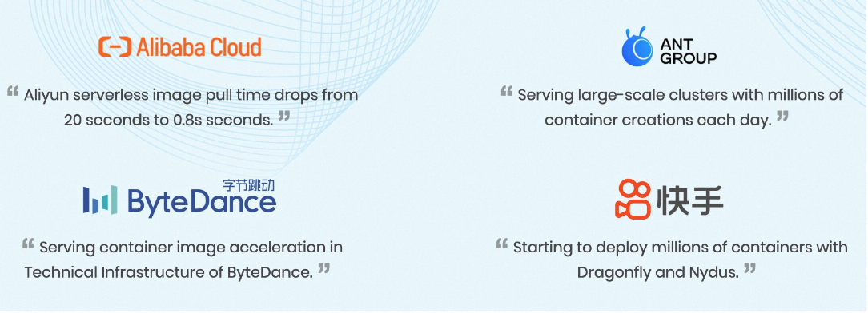
NEW FEATURES
EROFS + FS-Cache 按需加载
FAST 16：容器启动过程中，镜像下载 76% 容器启动时间、6.4% 实际访问的数据
将按需加载的缓存管理通过 FS-Cache 框架下沉到内核态执行。
镜像已在本地缓存时，可有效避免内核态/ 用户态上下文切换和内存拷贝
在按需加载场景，wordpress E2E 启动时间相比 FUSE 提升 ~15%
Dragonfly Nydus is a user-space example
Partners have landed Dragonfly Nydus

Slide 7
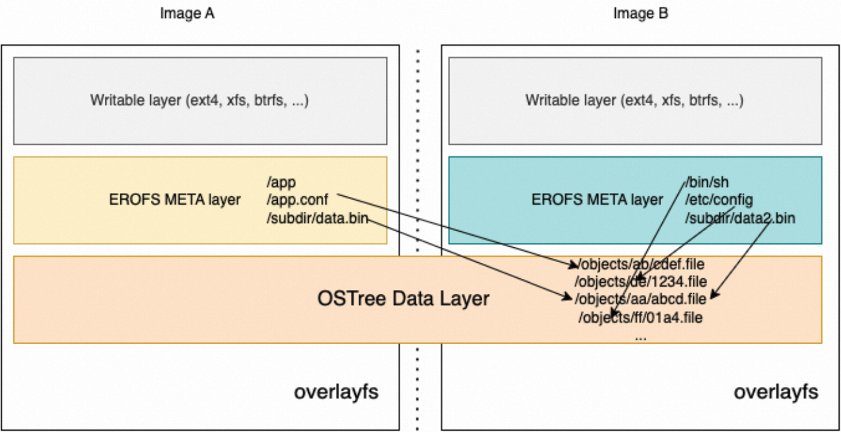
NEW FEATURES (cont.)
优化适配 composefs 场景
RedHat Automotive, OSTree-based (i.e. CAS, Content Addressable Storage) 容器镜像方案
META (EROFS format) + DATA (OSTree format)
- long xattr name prefixes 特性，文件的 xattr name 具有相同的前缀，e.g. overlay.redirect，相同的前缀在磁盘格式上只存储一份，节省 ～15% 的镜像体积
- xattr name bloom filter 特性，优化 negative xattr lookup 性能，e.g. ACL lookup，ls -lR 场景性能优化~20%

Slide 8
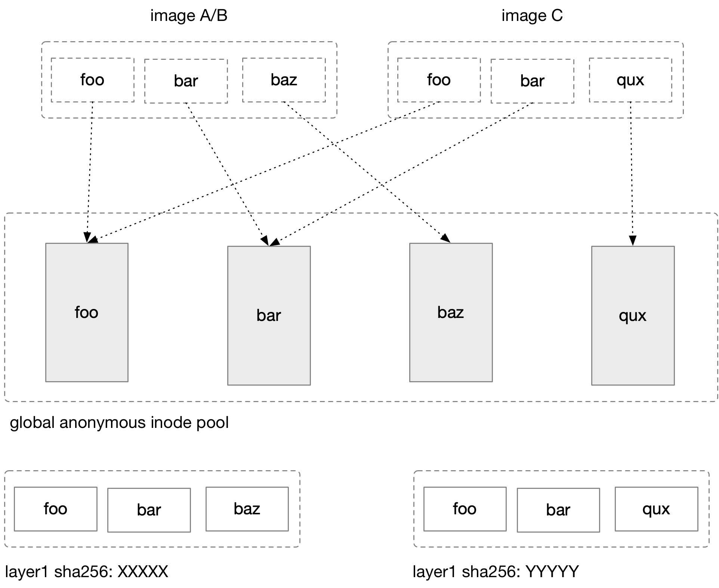
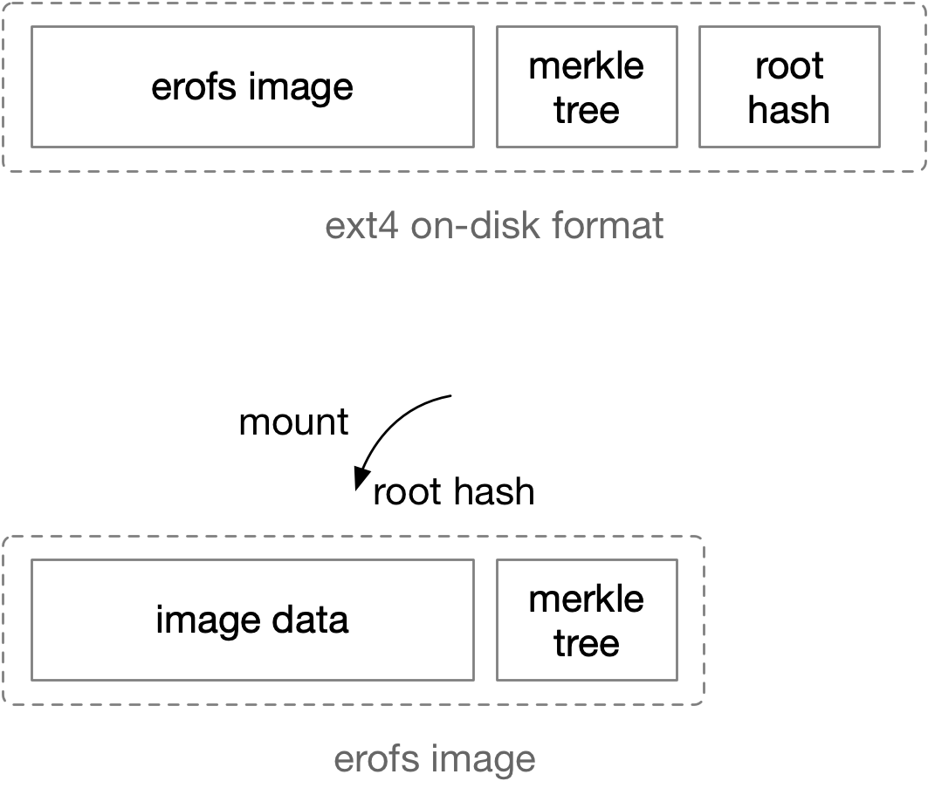
ROADMAP
基于 fs-verity 的自包含的镜像校验/签名
镜像间共享内存 （share page cache among mount instances）
校验：在运行时对镜像文件进行校验，确保镜像文件的一致性（镜像数据没有被恶意修改）
基于 fsverity 实现自包含的镜像校验方案
merkle tree 作为镜像的一部分，随镜像一同分发；
mount 时传入 root hash
相同文件在不同 EROFS mount 间共享 page cache

Slide 9
2
Part Two
Erofs based container image

Slide 10
Erofs & Container Image
容器镜像如何分发？
layer
layer with addressable chunk
file
chunk
容器镜像如何组装？

Slide 11
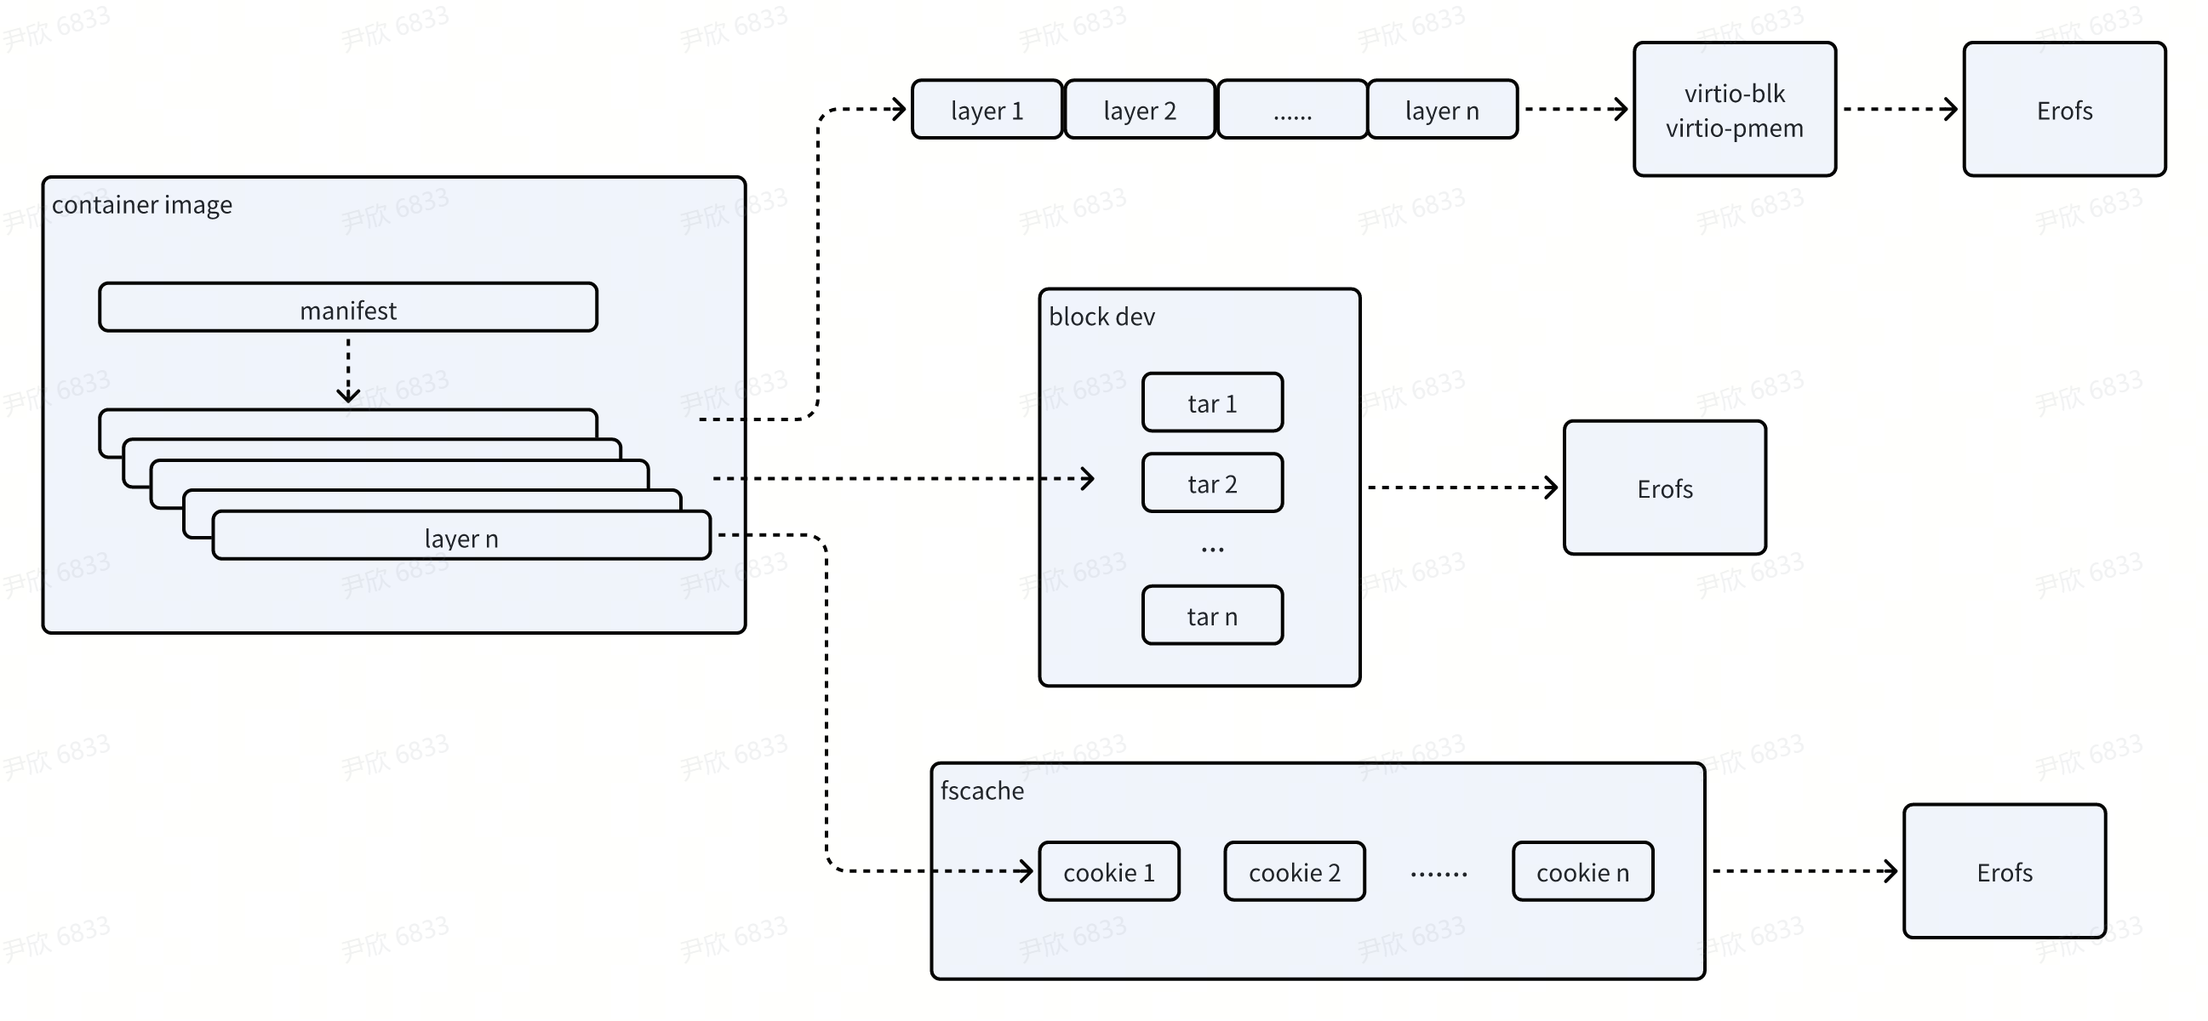
Erofs & Container Image
erofs： 容器镜像组装 & 接入新方式
元数据数据分离
chunk based
subpage block (tar)
multidev & flattendev
fsdax
over fscache

Slide 12
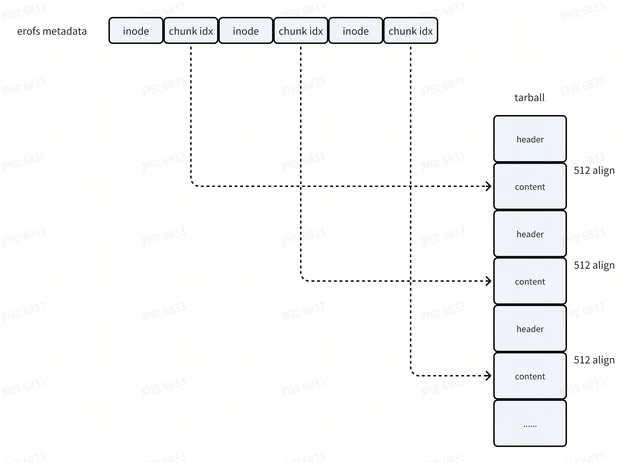
Tarfs
erofs on tarball

Slide 13
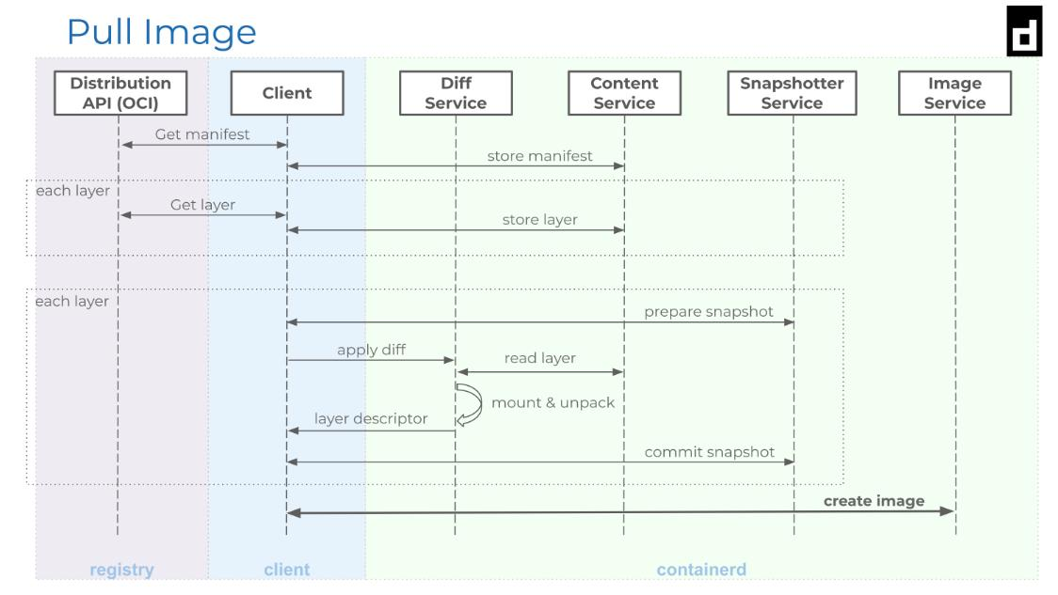
Tarfs
untar 后无法校验完整性
apply 无法完全并行
下载 & 解压分离
image from https://fuweid.com/post/2023-containerd-17-transfer-service/

Slide 14
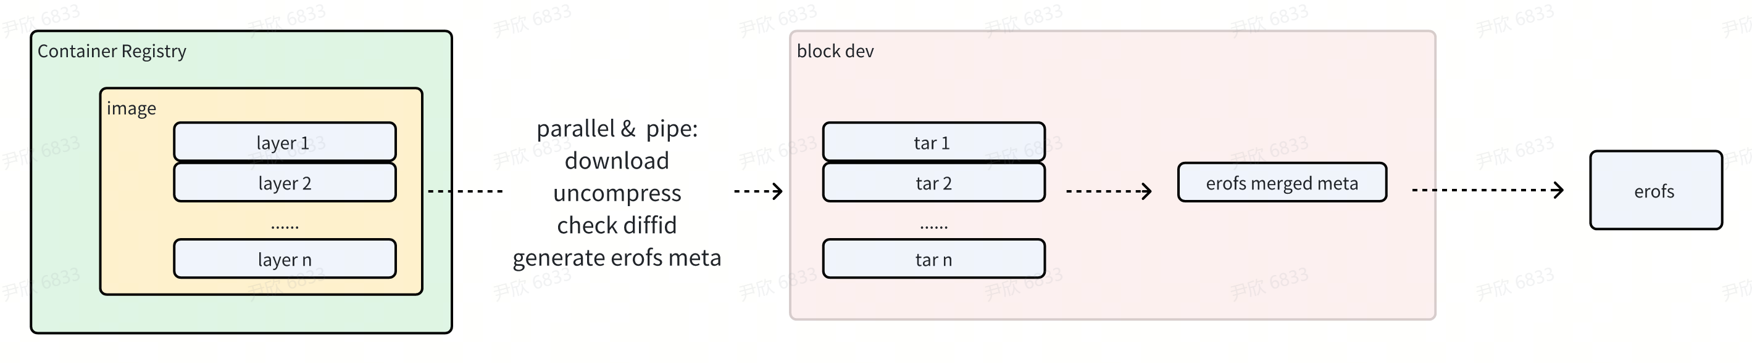
Tarfs
tarfs snapshotter work flow
container start up
 | overlay snapshotter | tarfs snapshotter
java:latest (230M) | 8.7s | 6.6s
wordpress:latest (205M) | 8.4s | 5.4s
tensorflow-serving:latest (390M) | 11.3 | 6.8s
镜像1 (3.2G) | 2m5s | 31s
镜像2 (5.3G) | 3m30s | 55s
镜像3 (7.2G) | 5m10s | 2m5s

Slide 15
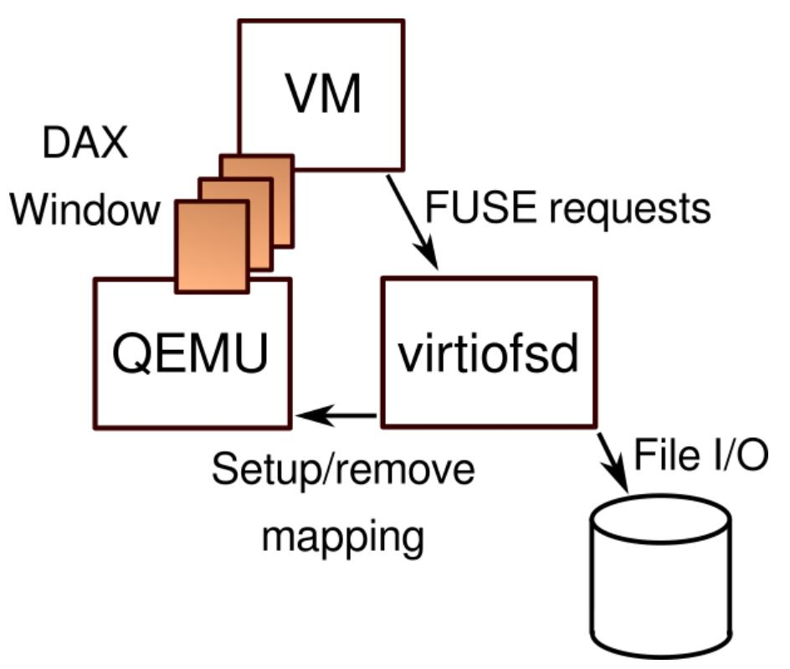
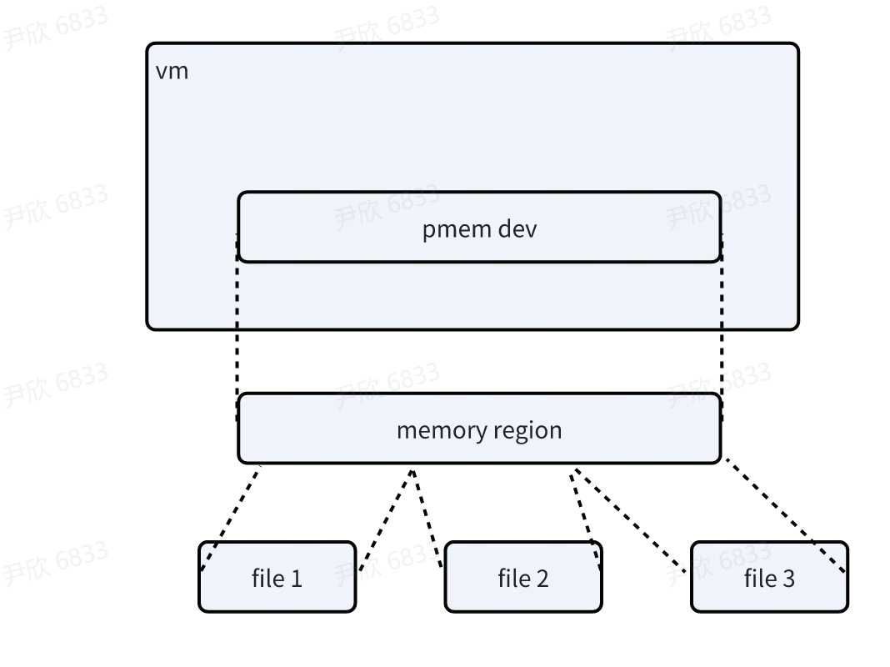
Flattened dev & fsdax
OR
image from https://virtio-fs.gitlab.io/design.html
virtiofs Dax
virtio pmem joint

Slide 16
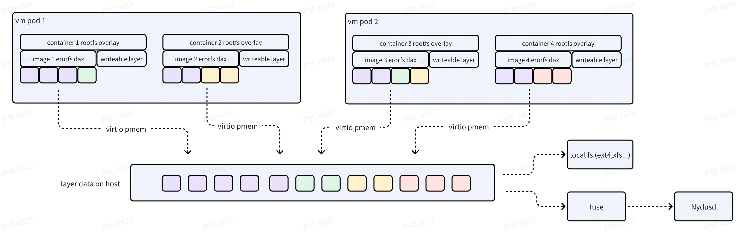
Flattened dev & fsdax
vm间共享镜像数据 & pagecache
更优的性能
lazyload

Slide 17
What's more
更细粒度分发/组装镜像 file, chunk？
更多样的后端？
完整性校验？

Slide 18
谢谢！

